Slide 1
Lidová tvorba a kultura
volitelný blok ve školním roce 2019/2020
Mgr. Michaela Šlesingerová

Slide 2
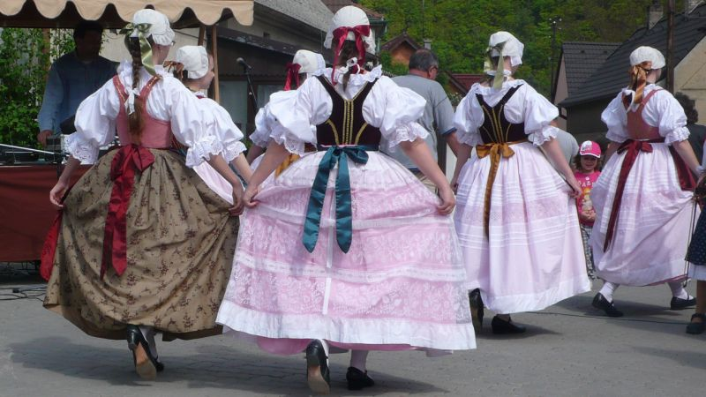
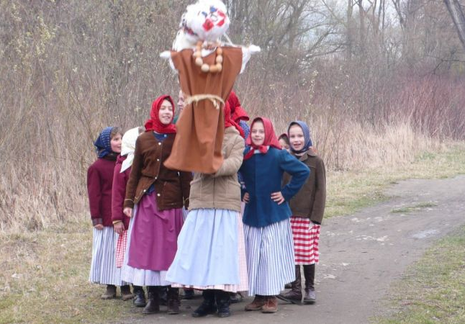
Zaměření bloku:
lidové svátky a slavnosti
Vánoce
Masopust
Vynášení moreny
Velikonoce
Máje
propojení s akcemi ve městě

Slide 3
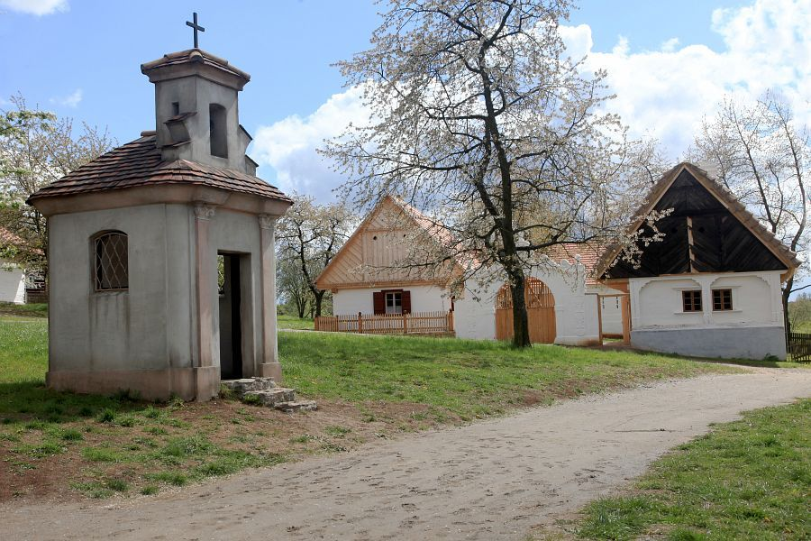
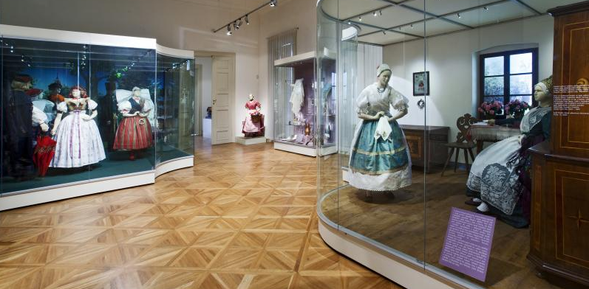
Konkrétní „projekty“ (aneb co bude náplní)
návštěva institucí spojených s lidovou kulturou – Musaion, skanzeny apod.
příprava vystoupení v rámci různých akcí města Černošice (Mikulášské trhy, Mokropeské máje, Masopust apod.)

Slide 4
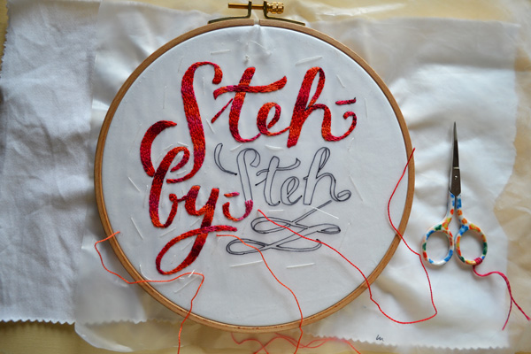
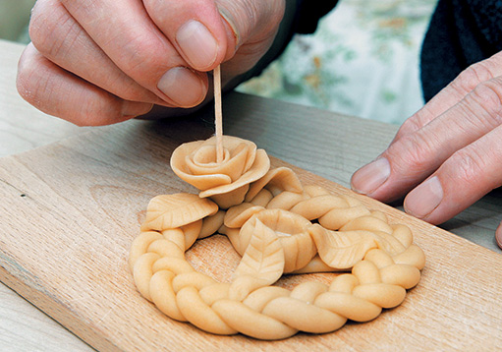
Konkrétní „projekty“ (aneb co bude náplní)
teoretické poznatky (kroj a krojové součástky, folklorní „mapa“ ČR, pozadí jednotlivých folklorních oslav)
ruční práce
vizovické obřadní pečivo
masopustní masky
kraslice
pomlázky
šití a vyšívání
pletení, háčkování
korálkování apod.

Slide 5
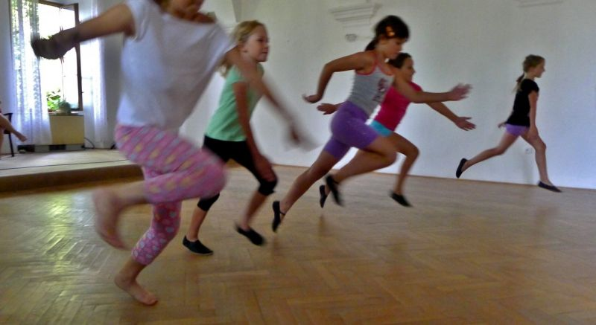
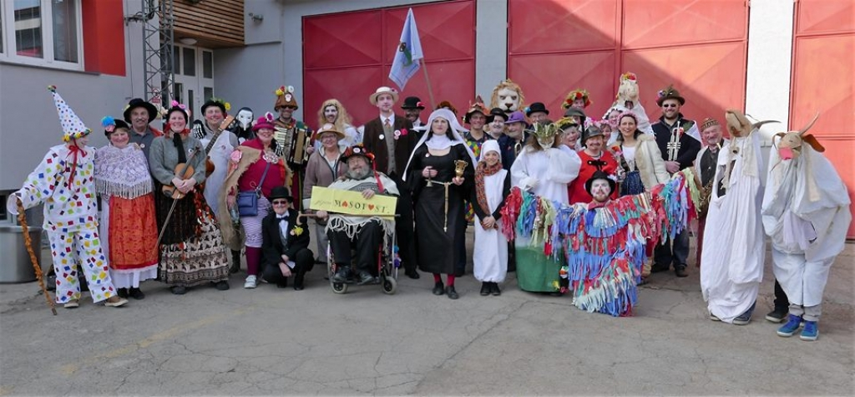
Kritéria hodnocení
aktivita v hodinách
snaha a zápal při tvorbě „projektů“

Slide 6
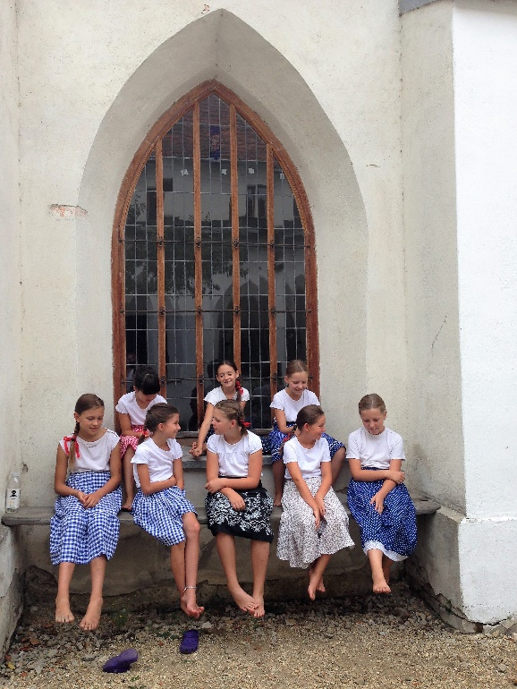
Komu je blok určen?
Všem těm, které baví tvořit, není jim lhostejné, kde žijí, lidová píseň pro ně není sprosté slovo a rádi se učí novým věcem.
Těším se na VÁS v září 2019!

